Slide 1

NOVIAZGO CRISTIANO 2.

Slide 2


Slide 3


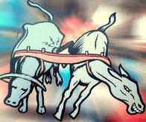

Slide 4




Slide 5




Slide 6


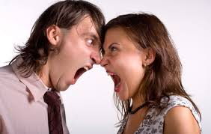

Slide 7
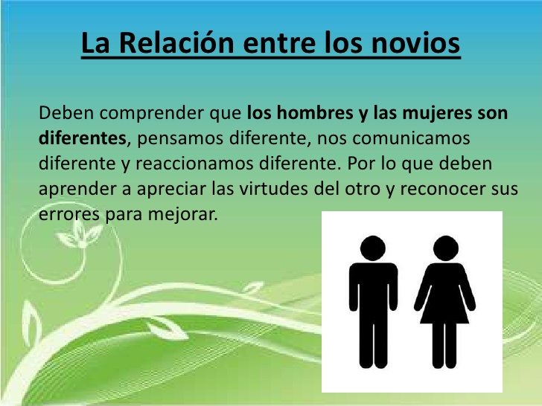



Slide 8

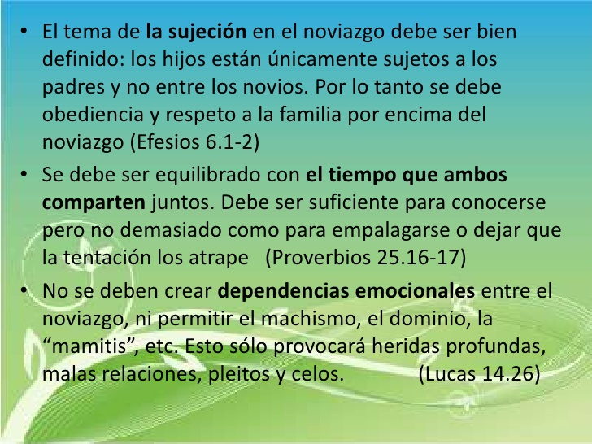

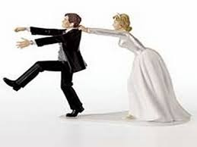
¿Qué debe unir a los novios?

Slide 9
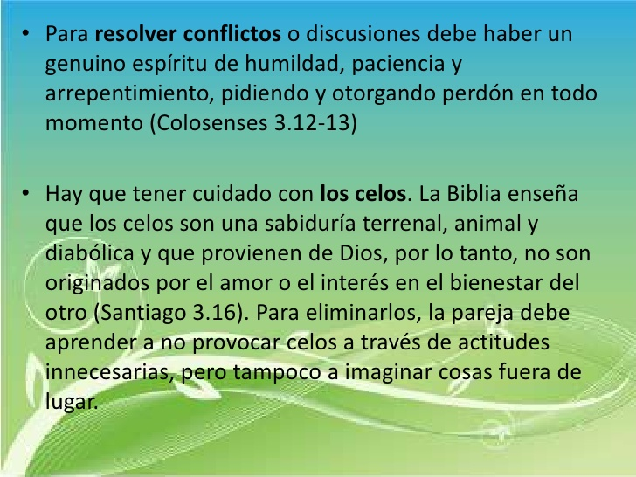
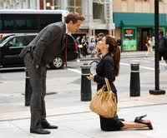


Slide 10

El sexo lo reservó Dios para disfrutarlo después del matrimonio: lea Gé.1:27,28.

Slide 11
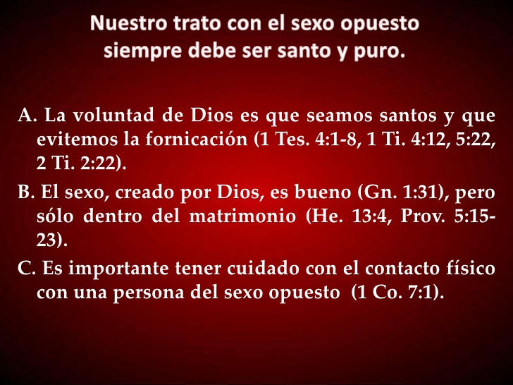

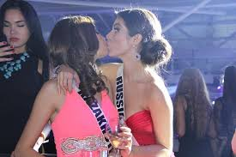
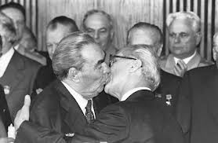

Slide 12
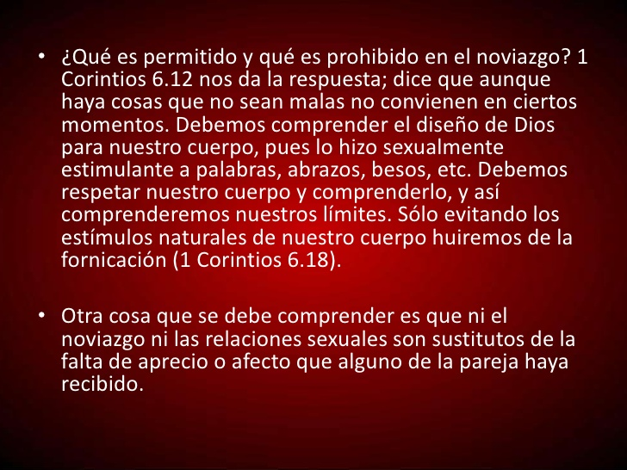

Slide 13
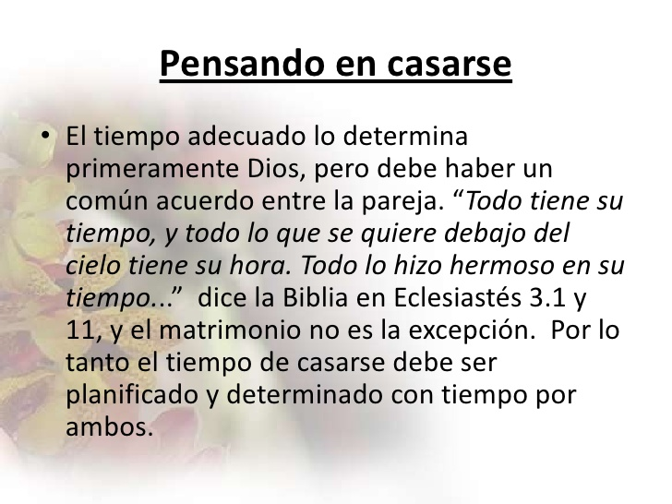
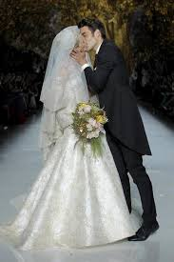


Slide 14
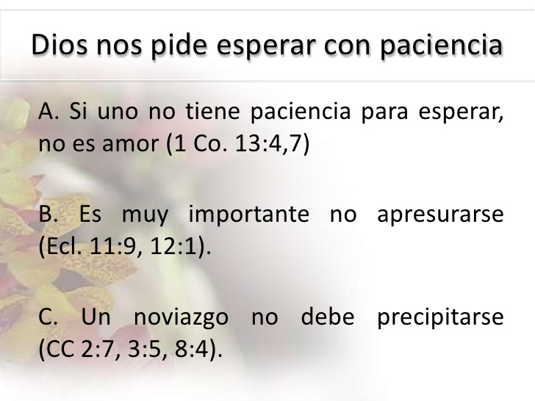
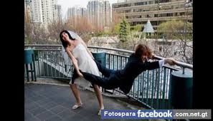

Recuerda: Siempre es mejor espera que tener que lamentar

Slide 15
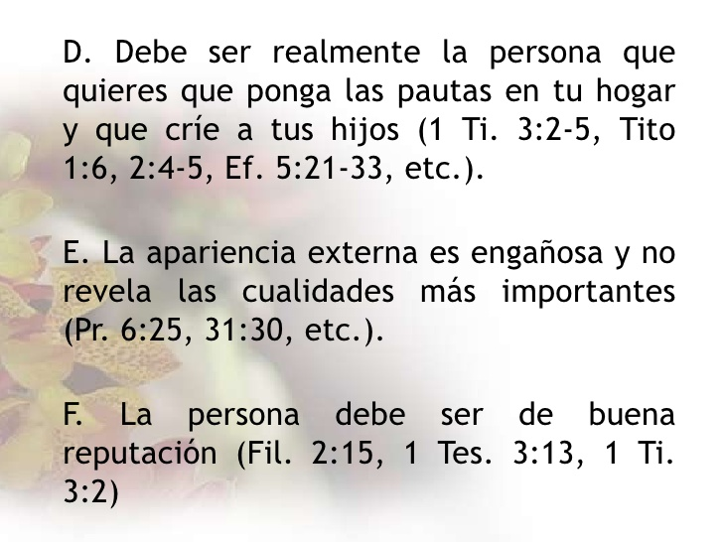

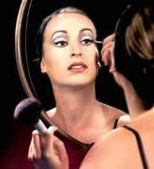


Slide 16
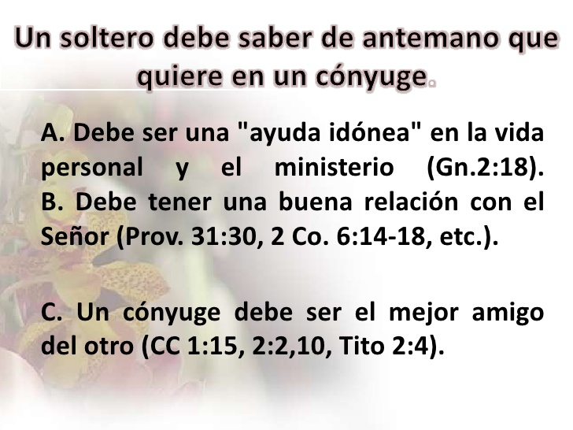
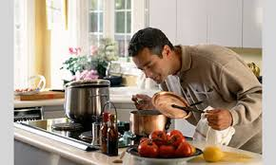


Slide 17
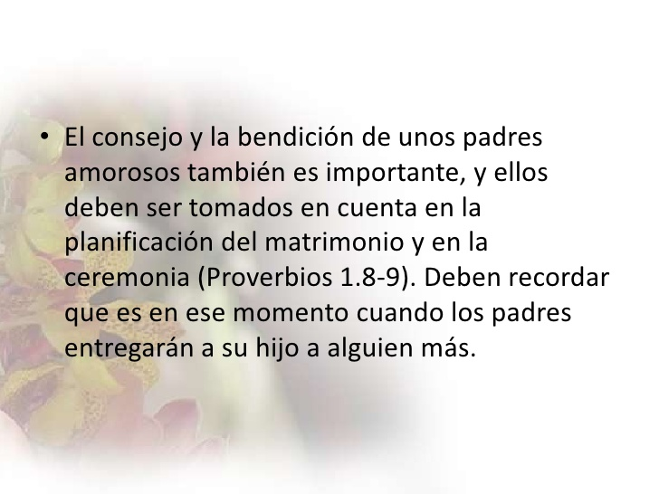

además de la armonía que debe existir entre los novios, ¿Qué mas es indispensable?

Slide 18




Slide 19


Conclusión.
Si tu ya decidiste unirte a alguien con quien piensas serás feliz, recuerda que siempre Cristo debe ser el centro diario de tu hogar, si logras esto, de seguro no solamente será feliz aquí en la tierra, sino que serás un candidato/a, para la eternidad.
Que Dios te bendiga. Amen.

